Slide 1
UML及形式化建模
Unified Modeling Language
Lecture 接口、类型、角色、包 text Ch 11、12
主讲: 姜宁康 博士
日期: 26/11/8

Slide 2
通知
大夏学堂 停止统计发帖次数 的 截止时间
  2021.6.16，周三，晚上 11:59
  请尚未完成 5次发帖的同学抓紧！
UML Lecture, Author: NK Jiang
<number>/36

Slide 3
启示
刘国梁说，
  “张继科有张继科的风格，马龙有马龙的风格，我这个计划定的一定是偏向于两个人中间的，如果你真按这个练了可能就走偏了，但是你都没有计划的话，那大家都乱了。
  所以我认为这个是一个大纲，是一个参考性的，真正成功的运动员，他一定要在这个基础上有自己的想法”
有感于UML课程学习
  …. 你们今后如何应用UML，解决实际问题
  …. 也是一样的道理
  …. 如何去建模呢？
    教材每章结尾处都有简单的介绍、而老师上课主要讲UML工具本身，因此要靠同学自己去读、去体会…
UML Lecture, Author: NK Jiang
<number>/28

Slide 4
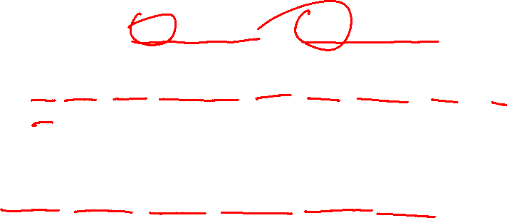
复习： 类目(Classifier, 又名 类元)
类目是UML中更一般的构造块
  描述模型元素的行为特征（操作）和结构特征（属性）
  类目的种类包括
    类、接口、构件、数据类型、节点、信号、子系统、关联以及用例 （参见text p89.）
  注意：类（class）仅仅是类目的一种，但它是最重要的类目
类目还有高级特征
  可见性、作用域、多重性、多态性、模版类、标准类等
  类的大多数特性都适用于类目，通常只是为每种类目增加了某些特殊限制条件
UML中的一些事物没有实例，如包和泛化关系，就不属于类目
UML Lecture, Author: NK Jiang
<number>/36
Notes:
A classifier is a mechanism that describes structural and behavioral features. Classifiers include classes, interfaces, datatypes, signals, components, nodes, use cases, and subsystems
这些建模元素的共同特点是
一方面它们具有结构和行为两方面的特性，
另一方面它们代表了软件系统内部的一类坚实存在的对象。
分类符的定义
在UML, 把具有结构和行为，且具有抽象/实例两分机制的建模元素称为分类符（classfier）。
或者说，分类符是UML里描述结构和特性的建模机制。

Slide 5

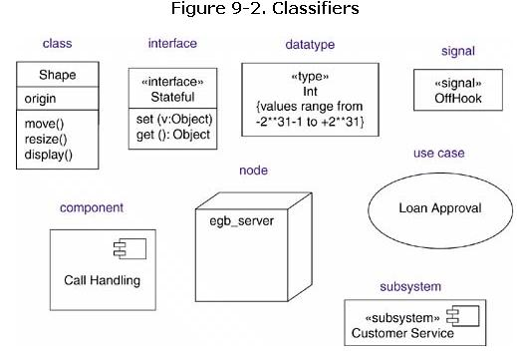
复习： 类目的表示
UML中，对这些不同的类目在图形上作了区别
  有各自专门的图形、特殊关键字的构造型
也可以用package图形加上<<sub>>表示子系统
UML Lecture, Author: NK Jiang
<number>/36

Slide 6
本讲内容
第十一章 接口、类型和角色
第十二章 包
UML Lecture, Author: NK Jiang
<number>/36

Slide 7

11.1 接口(interface) 引言
构件 (component)
  构件化的形式来建造产品，是某一工业领域成熟化的标志
  例如，人们居住的房子，包括
    建筑结构 、电气系统 、供水系统、排水系统、供暖系统…
  这些系统的的互相配合，是经过精心设计的
    当人们希望修改电器系统的走线时，不会要求将建筑的总体结构推翻重建
    当人们在对房子进行装修时，也不会将排水系统破坏…
  之所以能够做到这一点，是因为
    在设计房子时，考虑到了房屋不同组成部分之间的耦合关系，使得对其中一部分的局部更改不会影响另一部分的整体运行
接口
  在UML中，用接口（interface）对系统中的接缝建模

Slide 8

11.1 接口引言
类 Class
  软件系统的内部是由大量的互相关联的类构成的
构件 component
  系统的一个物理的可替换的部分，它遵从一组接口的要求，并提供对这些接口的实现
  构件是由类、子构件组成的，能够完成相对独立的子功能
模型包、子系统《subsystem》
  软件系统中的类/构件，依据其所起的作用，形成子集，即 模型包，有时称为 子系统；子系统也可以是构件
  子集之间的耦合则比较松散
目标：
  当对其中某一个类的局部进行修改的时候，不允许造成其它的类不能工作
  或者说，对子集内部的类的修改，甚至对子集本身的内部构成的修改，都不应导致其它子集或其它的类不能正常工作

Slide 9
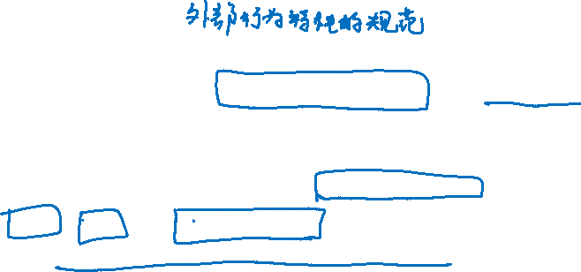

11.1 接口引言
接口
  为类或构件设定一个外部行为特性的规范，对类或构件的修改不改变这个行为规范，就可以保证其它与之关联的部分、乃至整个系统能正常工作
  这样的规范，在UML里被称为 接口(interface)
  接口为构件指定外部行为特征，从而能够实现软件系统的构件化，即，遵循同一个接口的构件可以互相替换
  生活中，
    手电筒是一个构件、也是一个系统，内部组成包括 灯泡,….等
    灯泡 是一个构件，有玻璃外壳、电极、灯丝、内置气体；
    电灯插座 ---对接--- 不同厂家、不同功率、不同形状的灯泡【前提：灯泡的插口与插座是同一规范】
思考
  电灯开关 、电灯插座 、 灯泡 ：这三个概念之间是是么关系 ？
  设计软件的时候，为什么要定义接口？

Slide 10

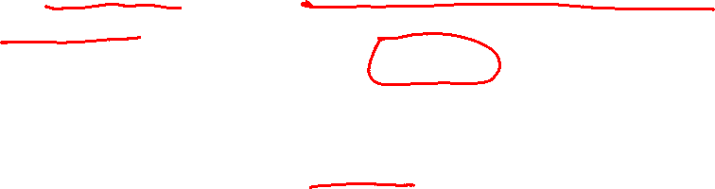
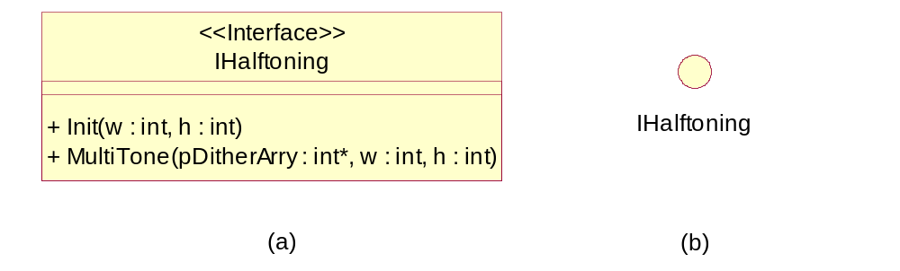
11.2 接口定义
接口
  是一系列操作的集合，它指定了一个类或者一个构件所能提供的服务
  接口只能拥有操作，不能拥有属性
  通过接口连接的类或构件之间的耦合是松散耦合
接口的名字
  简单名
  路径名 模型包名和简单名字之间用两个冒号分隔
接口图形
  接口是类的构造型, 关键字是《interface》
    有两种形式，下图 （a) 、（b）
UML Lecture, Author: NK Jiang
<number>/36

Slide 11
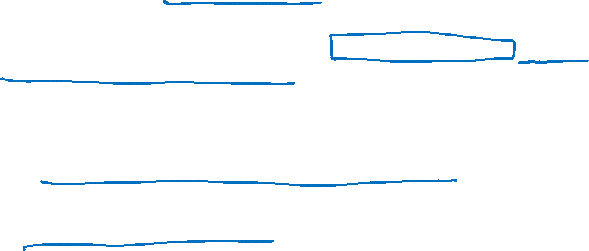
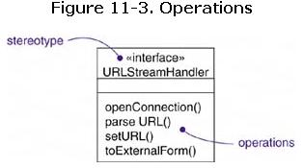
11.3 接口操作
接口的操作
  接口不同于类，它不描述任何实现
不得为接口指定属性
  在建模时，通过接口, 可以概括地了解类或构件的外部特性，而不必关心它们的内部实现和结构。
  在系统实现时，可以通过接口的定义，实现功能构件的替换或扩充。
  由于被接口描述的类或构件，对外部必须具有低的耦合度，所以
    不应把类或构件的内部结构, 即属性，暴露出来
  因此，UML规定
    不得为接口指定属性
UML Lecture, Author: NK Jiang
<number>/36

Slide 12
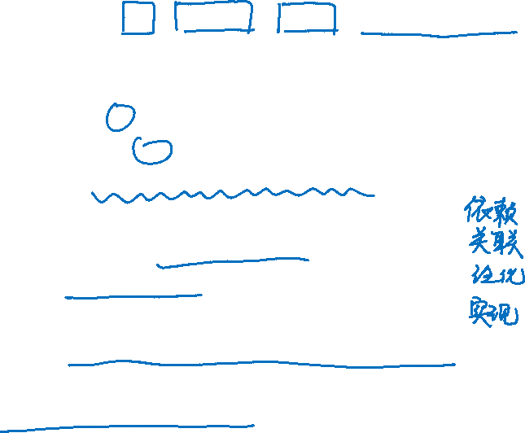

11.4 接口的实现关系
接口强调的是类、子系统或构件的外部行为规范
  它不强调此动态行为的实现方法
一个接口的动态行为
  可以用一个类来实现，
  也可以用一个构件来实现。
  这意味着一个接口可以有多种实现方法
不同的类或构件
  只要它们的实现遵循同一个接口
  就可以在交互中互换
在使用UML为软件系统建模的时候，
  如果要描述某个类或某个构件实现了给定的接口，
  可以使用
  实现关系（realization）
UML Lecture, Author: NK Jiang
<number>/36

Slide 13
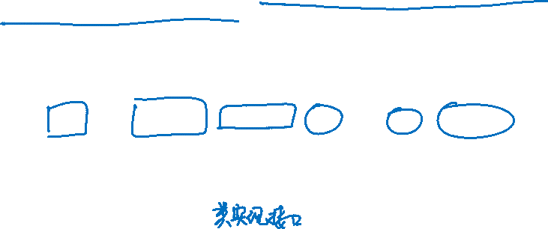

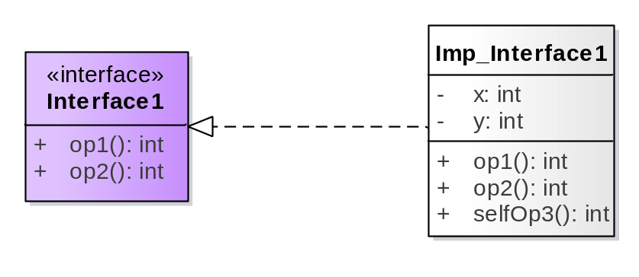
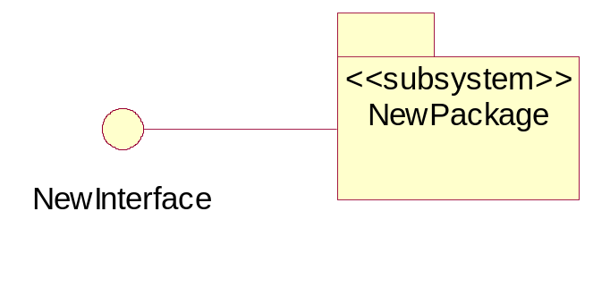
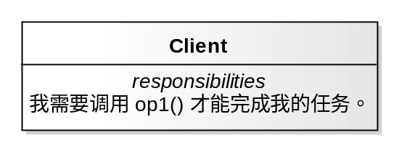
11.4 接口的实现关系
实现关系
  是两个类目之间的语义关系，表明其中的一个类目为另一个类目规定了应实现的合约
实现关系可以连接的类目包括
  接口和类，
  接口和构件/子系统，
  用例和协作。用例实现 画在class model里，即顺序图
  其中，接口规定了类或构件的动态行为，用例规定了协作的动态行为
注意：接口没有直接的实例
类和接口，谁实现了谁？
若有一个 类，需要用到 op1()，该如何设计关系？
UML Lecture, Author: NK Jiang
<number>/36

Slide 14
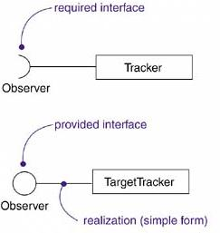
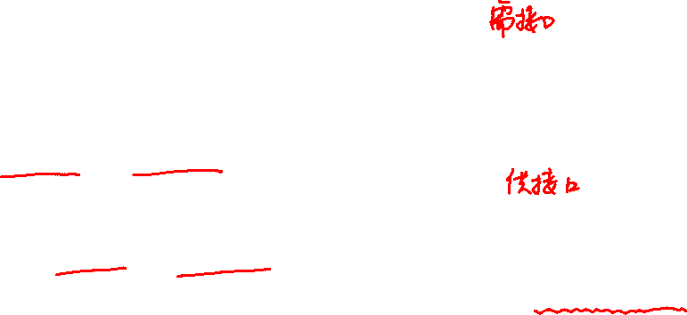
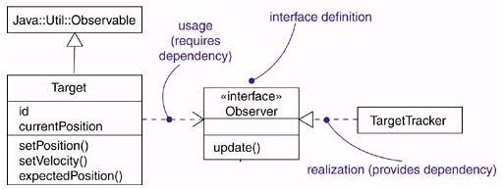
11.4 接口的实现关系
供接口（provided interface)
  类或构件承诺提供的一组服务
  供接口， 是实现关系
需接口（required interface）
  类或构件所需要的来自其他类的服务集合。需接口， 是依赖关系
  如text 图 11-4
UML Lecture, Author: NK Jiang
<number>/36

Slide 15
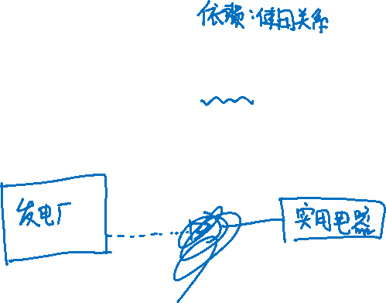

11.4 接口的实现关系
接口 – 实现 -- 客户
UML Lecture, Author: NK Jiang
<number>/36

Slide 16
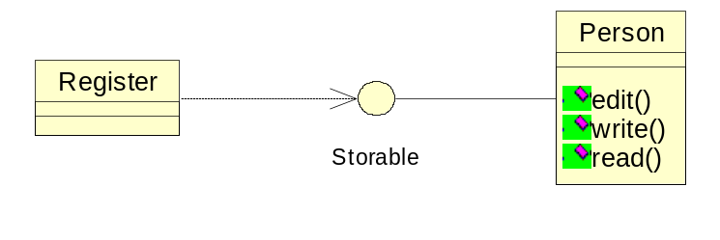
例、A Class Diagram - Example With Interface
<<Interface>>
IStorable
Register
-reg
0..*
edit()
0..*
write()
relization
read()
两种画法等同，
理解各自的地位
public void write(){
Person
terminal.print("Name: ");
-name:String
+edit()
+write()
+read()
terminal.print(name);
...
}
relization/implements
To different representations
of nearly the same
dependency
UML Lecture, Author: NK Jiang
<number>/36

Slide 17
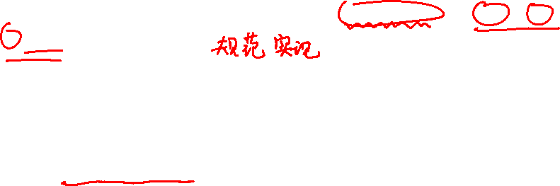
11.4 接口的实现关系：建模指导
Every interface should represent a seam in the system, separating specification from implementation 每个接口都应该作为系统中的缝接，将规范与实现分离
A well-structured interface:
  Is simple yet complete
  Is understandable
  Is approachable
    guide the user to its key properties
UML Lecture, Author: NK Jiang
<number>/36

Slide 18
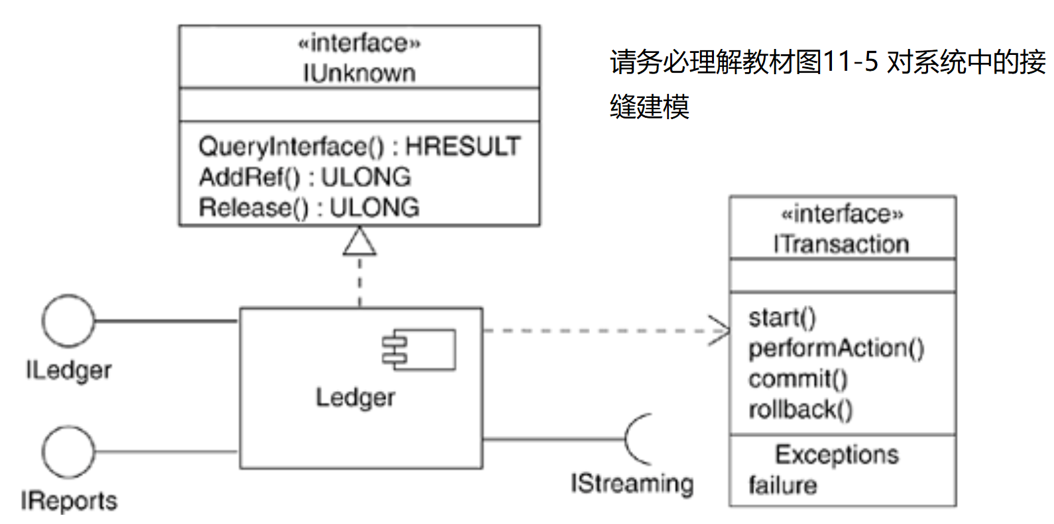

例，读图
EA作图提示：关系工具栏有专门的一个工具，Assembly
请大家去试试！
UML Lecture, Author: NK Jiang
<number>/36

Slide 19

11.5 类型和角色（省略）
角色的定义
  一个参与特定语境的实体的行为。
例如，对类而言，如果
    一个类只可能处在一个关联关系中,
    或它在所有的关联关系中的语义是一样的,
  则用角色的名字来代表角色的语义就足够了，
    因为，这时类的所有的操作都是用来实现此角色的动态行为的。
  但在许多的情形下，
    一个类不但会处于多个关联关系中，而且存在于多个关联关系中，
    在多个关联关系中，
      此类所扮演的角色是不一样的。
    例如，Persons是一个类，代表一个人。
    那么，如果此类处于和公司(Company)的雇用关联关系中，
      则类Person的角色是雇员（Employee）。
    如果类Person处于和商店(Shop)的关联关系之中，
      则此类的角色可能是顾客(Customer)
UML Lecture, Author: NK Jiang
<number>/36

Slide 20

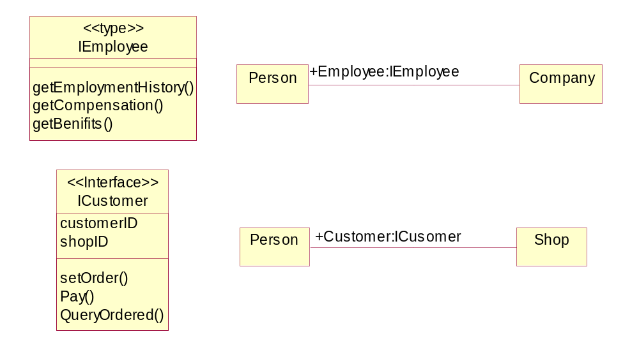
11.5 类型和角色
对于类Person而言，
  扮演雇员和扮演顾客这两个角色时，所具备的动态行为是不同的,
  它们分别对应同一个类的两组不同的操作。
  这时，如果只用角色名字区别角色的语义，就无法精确表达角色的动态行为。
这时，可以用
  接口标识符来
  精确表达类在特定角色中具有的动态行为
UML Lecture, Author: NK Jiang
<number>/36

Slide 21
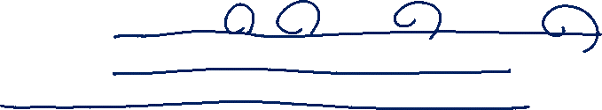
11.5 类型和角色
在UML中，类型(type)是类的一种变体，它描述了一类对象及这类对象所提供的操作（而不是方法（method）：方法是操作的实现）。
从类型的定义可以看出，
  首先，类型强调的是它代表的类对外提供的动态行为，它不为这些动态行为指定方法；
  其次，在类型里可以指定属性。
从类型和接口的定义可以看出，
  类型和接口的语义之间只有微妙的区别，在大多数的情况下，可以互换使用。
  一般来说，当需要强调类或构件之间的接缝时，使用接口；
  当需要强调类在交互中扮演的角色时，使用类型。
  在接口中不能定义属性，而在类型中可以指定属性。
UML Lecture, Author: NK Jiang
<number>/36

Slide 22
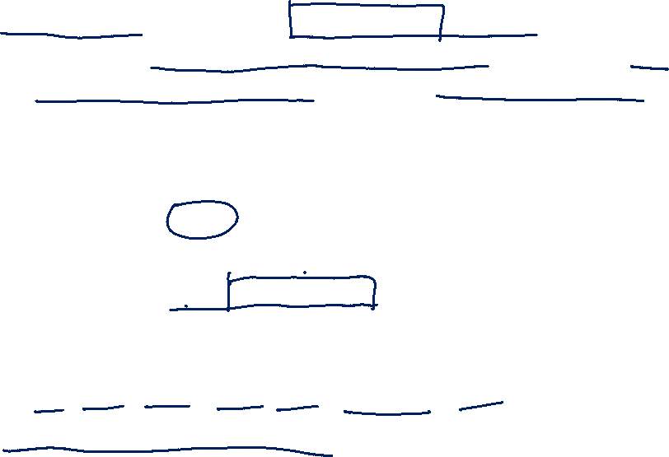
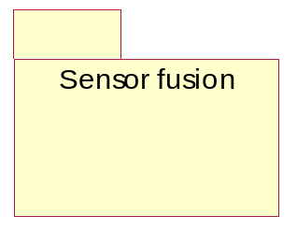
12.1包（package）:引言
包 Package，是UML用来组织建模元素的机制
  为了有效地控制和管理模型的设计、表达和更改，达到有效地可视化、详述、构造和文档化的目的，必须对模型元素进行组织
    模型包（package）的图形表示
  模型包是纯粹概念化的建模元素
    在模型代表的软件系统的运行时刻，模型包是不会存在于其中的，
    也就是说，模型包不可能被实例化
模型包可以拥有的元素
  类、接口、构件、节点、协作、用例和图，子包
一个元素只能被一个包拥有
UML Lecture, Author: NK Jiang
<number>/36

Slide 23
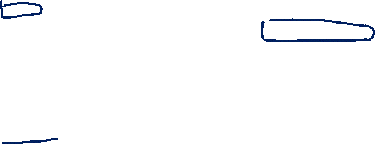
12.2 模型包的名字
模型包必须包含一个名字
  以便和其它模型包相区别，模型包的名字是一个字符串，它分为
    简单名字
    和路径名字
  如果模型包名字的字符串内不包含路径限定符(::)，则此名字是
    简单名字
  如果名字字符串内包含有路径限定符，则此名字是
    路径名字
Client
+OrderForm
Sensors::Vision
Business rules
{version=2.24}
+TrackingForm
-Order
(a) 简单名字
(b) 模型包的扩展形式:名字被放置在标签内
(c) 路径名字
UML Lecture, Author: NK Jiang
<number>/36

Slide 24
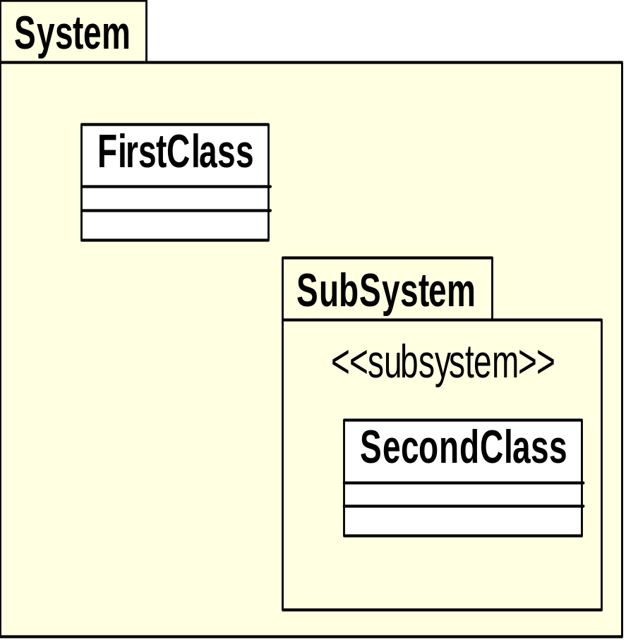


12.3. Nested Packages 包嵌套
Packages may be nested inside other packages to any depth.
Just two or three levels of nesting are enough
UML Lecture, Author: NK Jiang
<number>/36

Slide 25
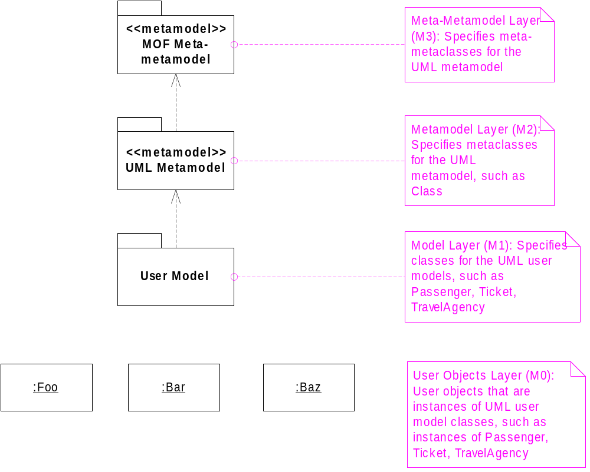
Example: Metamodel Architecture
UML Lecture, Author: NK Jiang
<number>/36

Slide 26
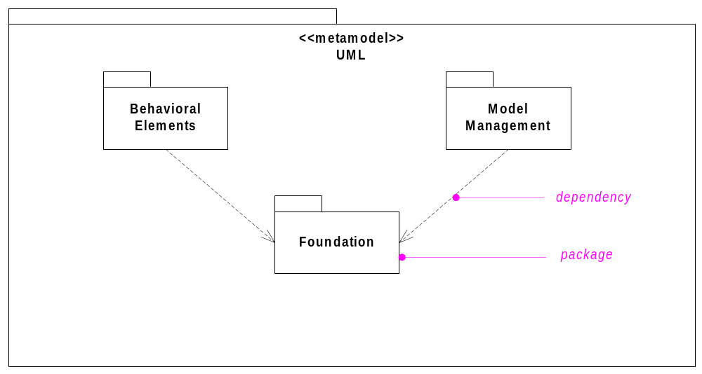
Package Structure
UML Lecture, Author: NK Jiang
<number>/36

Slide 27
Package Structure
Behavioral Elements
Collaborations
Use Cases
State Machines
Activity Graphs
Model
Management
Common Behavior
Foundation
由于Package的符号有点特别，在实际工作中，一般没有人使用，
而直接用矩形框代替的偏多
原因：占地方、不美观、不能加入各种色彩等、工具不支持（会用EA的人偏少）
UML Lecture, Author: NK Jiang
<number>/36

Slide 28
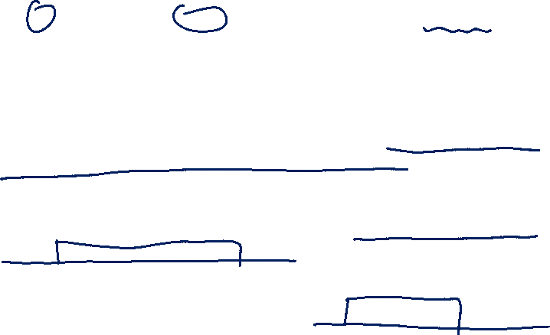
12.3 可见性
模型包的可见性
  模型包内的模型元素和外部的类发生联系时，对其可访问性的控制机制
它分为四种：
  公有访问(public) （+）
    一个模型包的内含元素如果是公有的，就意味着此模型元素可以被任何输入了此模型包的其它模型包的内含元素访问。
  保护访问(protected) （#）
    如果一个内含元素具有保护访问权限，则它只能被此模型包在继承关系上后继模型包的内含元素访问。
  私有访问(private) （-）
    具有私有访问权限的内含元素则只能被属于同一个模型包的内含元素访问。
  ‘包的’ 可见性（~）
    一个类对于在同一包内声明的其他类是可见的，但对于其他的包中声明的类是不可见的
Notes:
正如类在软件模型中不可能孤立存在一样，
模型包在软件模型内也不可能孤立地存在，

Slide 29
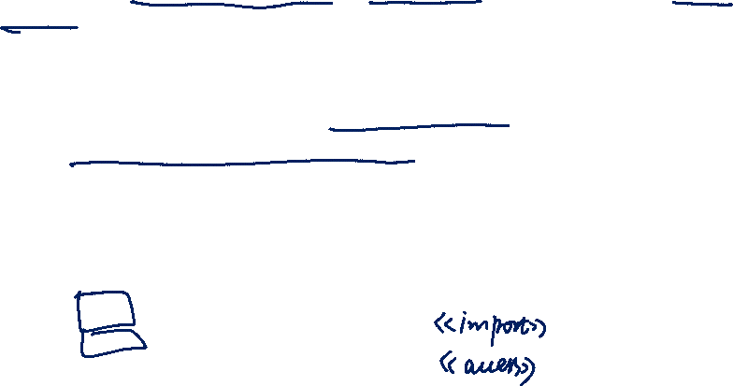
12.4 导入和输出
可见性为模型包内含元素被外部元素的访问规定了访问权限。
  例如，具有公有访问权限的模型元素可以被其外部的模型元素访问
在UML里，模型包内具有公有访问权限的内含元素被称为是此模型包的输出(Export)。
  但是并不是任意两个模型包都能够随意访问对方的输出，
  出于清晰地描述模型包之间的联系的需要，必须为实现了的互相访问的模型包指定对应的语义联系。
  在UML里，是用下列两个构造关系来表达的
    导入依赖<<import>>和
    访问依赖<<access>>
UML Lecture, Author: NK Jiang
<number>/36

Slide 30
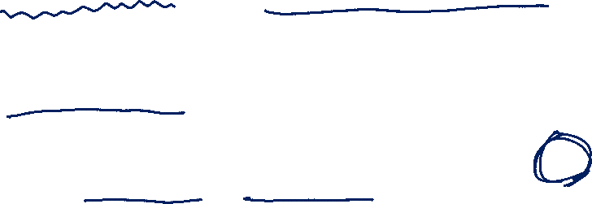
12.5 标准扩充：子系统
系统(system)
  是模型包的一个变体，它代表当前模型描述的整个软件系统
子系统（subsystem）
  是模型包的一个变体，它代表软件系统的模型中的一个独立的组成部分。
  子系统代表软件系统内一个语义内聚的元素的集合，可以用接口为它指定和外界的联系和其外部行为特征
UML Lecture, Author: NK Jiang
<number>/36

Slide 31

12.6 建模指南
当为较为复杂的软件系统建模时，模型包是一个十分有效的建模手段
  它可以把建模元素按照语义进行分组，从而使得复杂的模型能够被
    构造 、表达、理解、管理，
  达到软件系统的
    说明 、可视化、建造、建档（文档化）
    的目的。
UML Lecture, Author: NK Jiang
<number>/36

Slide 32

12.6 建模指南
当使用模型包为软件模型进行分组时，
  应根据模型元素所参与的交互的语义，
    按照模型元素的语义的内聚性，
  决定模型包的设置。
  模型包本身的语义应定义清晰。
  例如：可以分别把负责用户界面，负责系统功能实现以及负责系统长驻对象管理的的模型元素分别组织为大的模型包，在其中还可以内嵌更为细分的子模型包
在组织复杂的模型包时，
  通常上层嵌套的模型包的主模型图上只包含其中内嵌的子模型包，
    以获得模型包嵌套结够的清晰表示。
  在这样的主模型图中，可以用标注描述各模型包的语义
    如果工具支持，也可以用模型包的文档标记值记录模型包的语义。
    应注意，
      有些工具中，文档标记值是通过模型包的规范说明对话框的文档窗口输入的）
UML Lecture, Author: NK Jiang
<number>/36

Slide 33
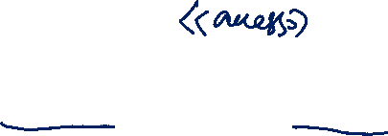
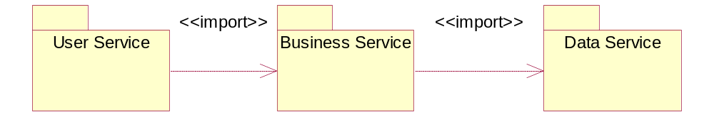
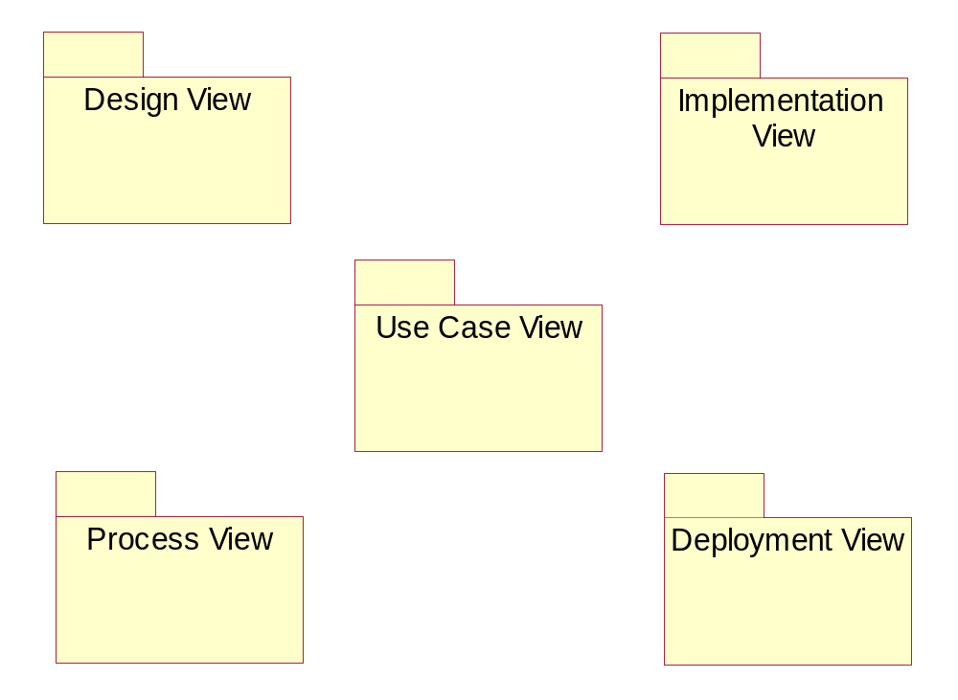
12.6 建模指南
用模型包为模型元素分组
为开发体系结构建模
UML Lecture, Author: NK Jiang
<number>/36

Slide 34
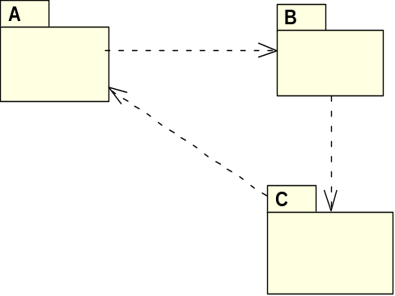
12.6 建模指南
Cyclic package dependencies
  Try to avoid cyclic dependencies
UML Lecture, Author: NK Jiang
<number>/36

Slide 35
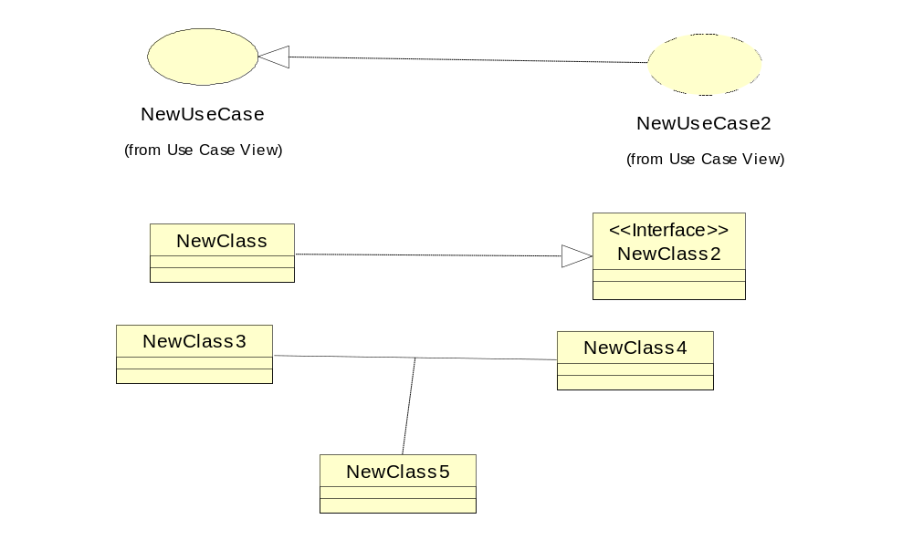
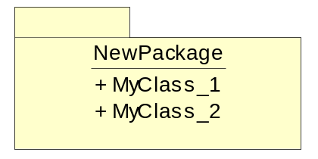
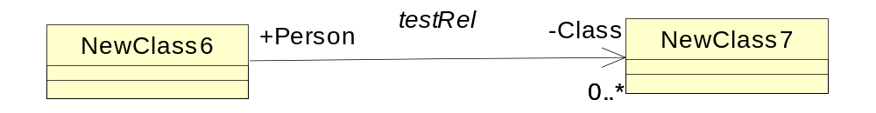
练习：
UML Lecture, Author: NK Jiang
<number>/36

Slide 36
作业
仔细复习 课本 Ch9 ~ ch12 中的概念
并在工具中及手工画图
End
UML Lecture, Author: NK Jiang
<number>/36

